Slide 1


Presentasi dari The Bible…Basically Ministries International Inc. Fort Worth, Texas
Presentasi dari Dr. John Fryman, Texas, USA • BibleBasically.org
Taught by Dr. Rick Griffith, Singapore Bible College
All files in many languages for free download at BibleStudyDownloads.org
BibleBasically.org
©2006 TBBMI
9.65.01.
01

Slide 2
Kej. 11:26 - 25:8
PERKIRAAN WAKTU:
ABRAHAM-YUSUF 2000 S.M.
SEMUA TANGGAL DIBULATKAN DENGAN PENAMBAHAN 500-TAHUN.
Buku Panduan hal. 19-24
01
1
Notes:
Sekarang…dimulai dengan penanggalan Alkitab. Waktu Abraham menurut penanggalan: kira-kira 2000 S.M. Dalam pelajaran kita…
//// …semua penanggalan dibulatkan dengan penambahan 500 tahun. Ketepatan penanggalan tidak terlalu diperlukan dalam pelajaran ini. Semua penanggalan dapat disesuaikan dengan kepentingan yang terarah.

Slide 3
Kej. 37:2 - Kej. 50:26
7
“Anugerah Yang Menakjubkan Yah!”
CIPTAAN
ABRAHAM
ABRAHAM
ABRAHAM
YUSUF
ABRAHAM
MUSA
YOSUA
ANARKI
KERAJAAN
PEMBUANGAN
ORANG PERTAMA
dari ke
4 TOKOH
SENYAP
YESUS
Buku Panduan hal. 19-24
02
Notes:
Alat Bantu ingatan, Anugerah Yang Menakjubkan Yah, membawa pikiran kepada ABRAHAM…tokoh PERTAMA DARI KEEMPAT TOKOH. Di sini map ABRAHAM dalam urutan Arsip Alkitab.

Slide 4
Kej. 15:18
MENATA PANGGUNG
LMedit
6
N(A)
H
Daerah Bulan Sabit yang Subur
DG
K
SE
B
Y
GN
LMa
Titik Permulaan...
M
U
KB
GS
TP
LMe
Buku Panduan hal. 19-24
03
1
Notes:
Kronologi singkat dimulai dari pasal 12 dalam kitab Kejadian. Dalam pasal ini penulis mempersingkat kronologi peristiwa Alkitab.
//// Dan lokasinya terletak di daerah bulan sabit yang subur di Timur Tengah,
Peristiwa dari daerah lembah Sungai Efrat sampai ke Laut Tengah…dan di antaranya kita menemukan beberapa tempat yang telah kita kenal.

Slide 5
Kej. 15:18
MENATA PANGGUNG
10 TEMPAT
LM
6
4
N(A)
H
IRAK
IRAN
KUWAIT
SAUDI ARABIA
SYRIA
ISRAEL
TURKI
MESIR
DG
DANAU GALILEA
K
SE
B
KANAAN
Y
GN
LM
SUNGAI NIL
LAUT MATI
M
MESIR
U
KB
GUNUNG SINAI..
GS
TP
LM
Buku Panduan hal. 19-24
04
14
Notes:
Anda sudah mengenali beberapa peristiwa dalam peta Anda yang kita kenal dengan "Urutan Peristiwa."
Di sana terdapat
//// Kanaan…sekarang bagian dari Israel, dan perairan barat, Palestina
//// Danau Galilea,
//// dan Laut Mati …sebagaimana sebutan dalam Alkitab.
//// Juga Mesir dan
//// Sungai Nil.
//// Urutan pegunungan SINAI, nampak daerah yang banyak menjadi tajuk utama dalam peristiwa sekarang.
Tapi dalam waktu kita, zaman kita, kita juga menemukan
//// Irak
//// Iran
//// Kuwait
//// Saudi Arabia
//// Syria
//// Israel masa kini dan tepi barat
//// Turki dan
//// Mesir zaman sekarang.

Slide 6
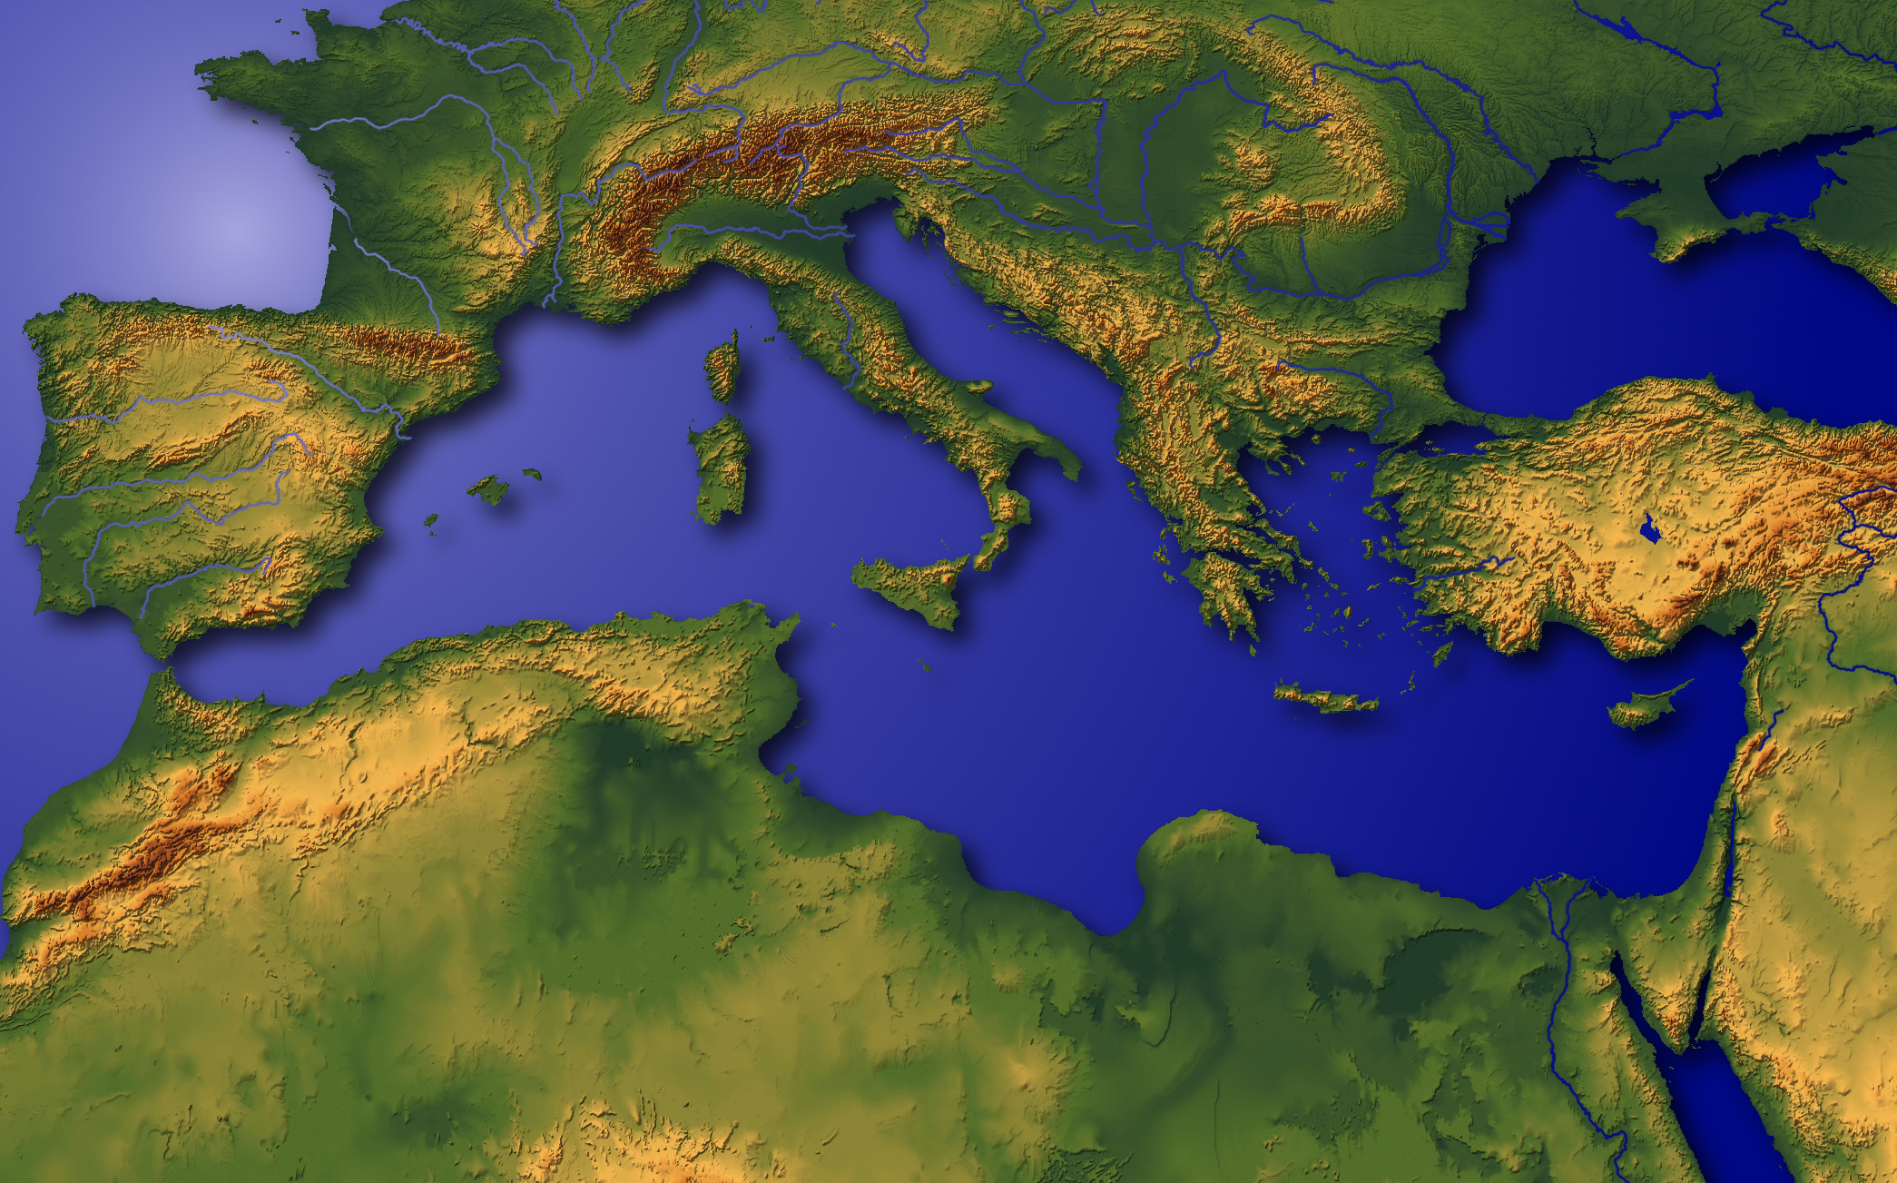
“Pusat bumi”
Buku Panduan hal. 19-24
05
Notes:
Daerah ini disebut PUSAT BUMI.
Melalui dukungan sejarah, kita mengetahui banyak dari kekuatan besar dunia berusaha menaklukkan Kanaan/Palestina/Israel dan mereka ditekan dari dalam dan oleh dunia antar bangsa.

Slide 7
Kej. 11:28
MENATA PANGGUNG
LM
N(A)
H
DG
K
SE
B
Y
GN
LM
M
KB
U
GS
UR KASDIM: PUSAT KEBUDAYAAN KUNO LEMBAH MESOPOTAMIA; DAERAH ASAL ABRAHAM
TP
LM
Buku Panduan hal. 19-24
06
1
Notes:
Jadi, cerita ABRAHAM bemula di bagian atas Teluk Persia, di kota kuno Ur Kasdim.
//// Abraham dan keluarganya tinggal di pusat kebudayaan kuno di lembah Mesopotamia. Huruf "U" pada peta "Urutan Peristiwa.” Ikuti dalam peta Anda seiring dengan cerita yang akan disingkapkan.

Slide 8
7
BABILONIA
UR
INGAT! Perang Teluk Perang Irak
Buku Panduan hal. 19-24
07
6
Notes:
Inilah peta dari daerah ini zaman sekarang. Ingat bahwa daerah ini adalah tempat di mana sebelumnya terjadi Perang Teluk pada tahun 1990-an…dan belakangan ini Perang, dan baru saja Perang di Irak yang menjatuhkan Saddam Hussein.
//// Sungai Tigris yang telah Anda kenal…
//// dan sungai Efrat…
//// …kota Baghdad zaman sekarang…
//// …Kuwait terletak di atas Teluk Persia…
//// …ke utara…terletak Babilonia kuno…
//// …dan titik permulaan dari cerita kita…kota kuno UR.

Slide 9
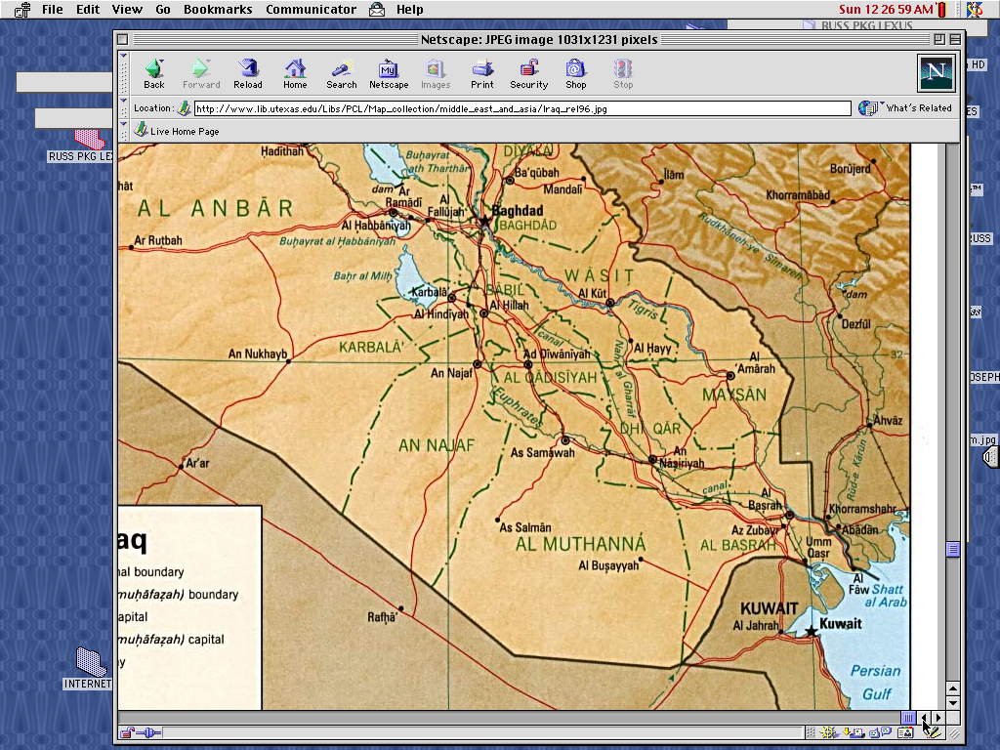
7
Lembah Mesopotamia
PENEMUAN SUMERIA…
TULISAN DAN RODA
PERMULAAN…
HUKUM
OBAT-OBATAN
ASTRONOMI
ARSITEKTUR
PUSAT URBAN MULA-MULA
Buku Panduan hal. 19-24
07a
4
Notes:
Ditempat ini, di tanah Timur Tengah – mengelilingi Teluk Persia --
adalah tempat bermulanya beberapa penemuan intelektual manusia dalam kehidupan.
//// Dalam lembah yang berbentuk segitiga ini,
//// yang dikenal dengan lembah Mesopotamia,
//// orang Sumeria kuno menghibahkan kepada kita karya mereka berupa tulisan dan roda. Dan disini kita melihat
//// permulaan beberapa konsep dasar dari peradaban manusia …hukum…obat-obatan… astronomi and arsitektur.
//// Para ahli Arkeolog juga telah menemukan bukti dari beberapa pusat urban mula-mula … komunitas dan perkotaan yang setelah melalui proses waktu kemudian menjadi peradaban dan budaya yang kita kenal hari ini.

Slide 10
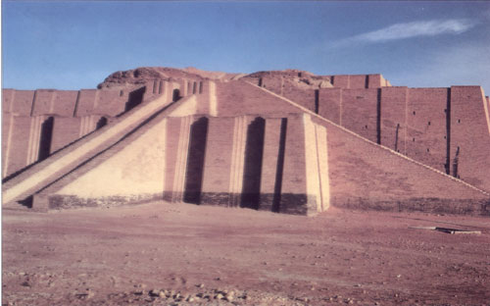
Kej. 10:10; 11:28, 31
7
Ciri khas “Ziggurat” di
Ur Kasdim kuno pada masa kini di Irak
Buku Panduan hal. 19-24
08
Notes:
Menara kuil ini, disebut ziggurat, adalah tempat yang terkenal pada zaman Abraham di Ur Kasdim. Tahun 2000 S.M., Ur adalah kota yang besar, pusat belajar antar bangsa, kebudayaan, perdagangan dan penyembahan kuasa kegelapan. Tetapi pikirkan mengenai hal ini: secara hurufiah, kekuatan pemikiran yang diperlukan untuk membangun bangunan yang begitu besar dan rumit? Pemikiran itu membawa pada cara hidup, waktu dan bakat dari kebudayaan kuno saat itu!

Slide 11
Kej. 11:31
7
KELUARGA ABRAHAM:
• TERAH (AYAH)
•ABRAHAM (ABRAM)
• SARAH (ISTERI, SARAI)
• LOT (KEPONAKAN)
Buku Panduan hal. 19-24
09
5
Notes:
//// Cerita Alkitab memberitahu kita tentang seorang yang bernama ABRAHAM, hidup dengan keluarganya di Ur Kasdim kuno.
//// Dalam keluarganya, ayahnya yang sudah tua…Terah.
//// Terah menamai anak laki-lakinya Abram, yang kemudiannya diberi nama oleh Allah, ABRAHAM, sesui dengan masa depannya telah terlihat jelas.
//// Isteri ABRAHAM bernama Sarah (asalnya bernama Sarai)...
//// Juga dalam keluarga, keponakan/kemenakan ABRAHAM, Lot.

Slide 12

7
ABRAHAM
ABRAHAM
kira-kira 2000 S.M.
Orang PERTAMA
dari
4 TOKOH
adalah:
ABRAHAM
AYMY
Kejadian 12 dan selanjutnya
Buku Panduan hal. 19-24
10
3
Notes:
Jadi, kita mulai dengan data arsip ABRAHAM.
Catat juga keistimewaan hal-hal yang Anda lihat…
//// Mulai dari titik ini dan kronologi selanjutnya akan ada arsip kecil yang menyembul pada hampir keseluruhan kerangka slide. Slide tersebut akan membantu Anda berpikir sesuai dengan jalan cerita yang besar ini disingkapkan. Anda akan selalu mengetahui seperti di ARSIP ALKITAB.
//// Cerita Abraham mulai di Kejadian 12 dan seterusnya…
//// Perkiraan waktu: kira-kira 2000 tahun S.M...orang pertama dari keempat tokoh.
Melalui seorang, ABRAHAM, Allah memulai sebuah program
Untuk menyediakan jalan bagi ciptaanNya kembali kepada hubungan intim yang murni yang terjadi pada saat permulaan. Melalui ABRAHAM tersingkap seluruh Alkitab, sampai kita melihat kitab Wahyu, sekali lagi, pandangan luas dari dunia dan alam semesta.

Slide 13
Kej. 12: 1-3
7
ABRAHAM
ABRAHAM
kira-kira 2000 S.M.
PANGGILAN
Orang PERTAMA
dari
4 TOKOH
adalah:
ABRAHAM
PANGGILAN
AYMY
Kejadian 12 dan selanjutnya
Buku Panduan hal. 19-24
11
Notes:
Cerita besar ini mulai pada bab yang keduabelas dari kitab Kejadian di mana ABRAHAM menerima PANGGILAN Allah, yang menyuruhnya meninggalkan Ur dan pergi ke negeri yang akan ditunjukkan kepadanya kemudian.

Slide 14
7
ABRAHAM
ABRAHAM
kira-kira 2000 S.M.
PANGGILAN
PA
AYMY
Kej. 12: 1-3
ABRAHAM
PANGGILAN
JANJI ALLAH YANG TIDAK BERSYARAT KEPADA ABRAHAM!
Buku Panduan hal. 19-24
12
Notes:
Kejadian ini adalah kejadian yang paling penting sepanjang peristiwa dalam kehidupan kepala keluarga zaman dahulu dan titik permulaan program baru yang diwahyukan Allah kepada manusia. Dalam lembaran kerja Anda, hal itu dilambangkan dengan abjad PA di dalam gambar sebuah gulungan. PA untuk mengingatkan kita mengenai PERJANJIAN ABRAHAM – tersedia bagi kita dalam Alkitab di Kejadian 12…ayat 1-3. Ini adalah perjanjian yang TIDAK BERSYARAT!

Slide 15
7
ABRAHAM
ABRAHAM
kira-kira 2000 S.M.
PANGGILAN
PA
T - B - B
AYMY
Kej. 12: 1-3
TANAH
BENIH
ABRAHAM
PANGGILAN
T - B- B
BERKAT
JANJI TIDAK BERSYARAT KEMUDIAN BERUBAH MENJADI PEDOMAN HUKUM!
Buku Panduan hal. 19-24
13
Notes:
Sekarang…pada peta ABRAHAM, tambahkan huruf…T…B…B singkatan dari TANAH…BENIH… BERKAT. Ini arti penting dari kata-kata tersebut. Dalam kitab Kejadian, pasal 12, ayat 1-3, Allah membuat PERJANJIAN TIDAK BERSYARAT dengan Abraham…yang kemudian menjadi acuan untuk kebudayaan pada masa itu!

Slide 16
7
Berfirmanlah TUHAN kepada Abram,
“Pergilah dari negerimu dan dari sanak keluargamu dan dari rumah bapamu ini ke negeri yang akan Kutunjukkan kepadamu;
Kejadian 12
1
“Aku akan membuat engkau menjadi bangsa yang besar, dan memberkati engkau serta membuat namamu masyhur; dan engkau akan menjadi berkat.
2
ABRAHAM
PANGGILAN
Aku akan memberkati orang-orang yang memberkati engkau, dan mengutuk orang-orang yang mengutuk engkau,
dan olehmu semua kaum di muka bumi akan mendapat berkat.”
T - B - B
3
Buku Panduan hal. 19-24
14
3
Notes:
Dalam Kejadian12, ayat 1-3 tiga janji Allah kepada Abraham…
//// Berfirmanlah TUHAN kepada Abram,
“Pergilah dari negerimu dan dari sanak saudaramu dan dari rumah bapamu ini ke NEGERI yang akan Kutunjukkan kepadamu. //// “Aku akan membuat engkau menjadi BANGSA YANG BESAR
dan memberkati engkau;
serta membuat namamu mashyur,
dan engkau akan menjadi berkat.
//// Aku akan memberkati orang-orang yang memberkati engkau,
dan mengutuk orang-orang yang mengutuk engkau;
dan olehmu SEMUA KAUM DI MUKA BUMI
AKAN MENDAPAT BERKAT.”

Slide 17
7
Kejadian 12
Berfirmanlah TUHAN kepada Abram,
“Pergilah dari negerimu dan dari sanak keluargamu dan dari rumah bapamu ini ke negeri yang akan Kutunjukkan kepadamu;
1
TANAH
“Aku akan membuat engkau menjadi bangsa yang besar, dan memberkati engkau serta membuat namamu masyhur; dan engkau akan menjadi berkat.
2
BENIH
ABRAHAM
PANGGILAN
Aku akan memberkati orang-orang yang memberkati engkau, dan mengutuk orang-orang yang mengutuk engkau,
dan olehmu semua kaum di muka bumi akan mendapat berkat.”
T - B- B
3
BERKAT
Buku Panduan hal. 19-24
15
3
Notes:
Urutan dari perjanjian adalah kunci penting dari urutan alkitabiah:
//// Urutan pertama dari janji adalah TANAH…kemudian…
//// BENIH
//// diikuti oleh BERKAT, dengan singkatan kata “T-B-B” pada arsip ABRAHAM.

Slide 18

Perjanjian Abraham
(“Panggilan”)
Kejadian 12:1-3
ABRAHAM
TANAH
BENIH
BERKAT
PANGGILAN
T - B - B
12:1
12:2
12:3
“T-B-B”
Buku Panduan hal. 19-24
16
3
Notes:
Sekarang pelajari rencana organisasi ini… arti sebenarnya dari ketiga janji…T-B-B pada map ABRAHAM…
//// Pertama…JANJI #1: KEJADIAN 12:1...TANAH — milik tetap, warisan tanah bangsa Yahudi sangat dihormati secara politik sampai dengan saat ini.
//// JANJI #2: KEJADIAN 12:2...BENIH — silsilah keturunan… sangat menarik kerana pada saat janji diberikan, ABRAHAM dan SARAH berada pada usia senja dan mereka belum mempunyai anak.
//// JANJI terakhir, #3: KEJADIAN 12:3...BERKAT dijanjikan kepada Abraham secara pribadi dan kepada keturunannya. Lebih luas lagi, Allah berjanji bahwa, melalui berkatNya kepada ABRAHAM, seluruh kaum di muka bumi akan mendapat berkat…BUKAN HANYA KELUARGA ABRAHAM!

Slide 19
Kej. 13:15; Kej. 15
7
Perjanjian Abraham
(“Panggilan”)
Kejadian 12:1-3
Tiga Karakteristik Tambahan!
ABRAHAM
TANAH
BENIH
BERKAT
PANGGILAN
T - B - B
• HARAFIAH
• KEKAL
• TIDAK BERSYARAT
Buku Panduan hal. 19-24
17
3
Notes:
Sekarang garis besar dasar dari janji…T-B-B…untuk TANAH, BENIH dan BERKAT…kita juga boleh menambahkan sesuatu kepada ketiga konsep dasar ini…tiga tambahan ide yang menjelaskan karakteristik Perjanjian Abraham…
//// Pertama…janji tersebut adalah – HARAFIAH, terlaksana sesuai dengan apa yang dijanjikan.
//// KEKAL, perjanjian yang tidak pernah berakhir, dijamin oleh pembuat perjanjian, Allah sendiri. Dan akhirnya…
//// TIDAK BERSYARAT...menunjukkan bahwa apapun yang akan dilakukan oleh Abraham dan keturunannya di masa akan datang, di dalam waktuNya, Allah memenuhi setiap janjiNya. Ketika kita melangkah lebih jauh dari cerita ini, kita akan melihat bagaimana seluruh Alkitab dibangun atas dasar PERJANJIAN ABRAHAM yang tidak bersyarat.

Slide 20
Kej. 12:4
MENATA
PANGGUNG
MEREKA PERGI
DENGAN
IMAN!
LMedit
N(A)
H
DG
K
R
B
Y
GN
ABRAHAM
LM
PANGGILAN
M
KB
U
MS
TP
LMe
Buku Panduan hal. 19-24
18
2
Notes:
Taat kepada janji Allah….Abraham sekeluarga meninggalkan Ur Kasdim untuk mengikuti petunjuk arah dari Tuhan.
//// Mereka berjalan ke arah barat laut dengan seluruh hewan peliharaan dan semua kepunyaan mereka – mungkin sejumlah besar manusia, binatang dan tenda. Bukti alkitabiah menunjukkan bahwa kemungkinan besar keluarga ABRAHAM adalah keluarga yang cukup berada. Kembali, bila Anda mempunyai peta, tambahkan hal itu pada jejak peta yang Anda lihat di sini berwarna kuning terang. Intinya adalah sebagai berikut:
//// ABRAHAM dan keluarganya MELANGKAH DENGAN IMAN!….Mereka berjalan ke negeri yang akan ditunjukkan Tuhan pada masanya – tapi mereka tidak mengetahui tujuan mereka waktu mereka meninggalkan Ur Kasdim. Ketaatan mereka adalah bukti nyata dari iman mereka kepada penyertaan dan perlindungan Allah sepenuhnya.

Slide 21
Kej. 11:31
MENATA PANGGUNG
LMedit
N(A)
H
DG
K
SE
B
Y
GN
ABRAHAM
LM
PANGGILAN
E
KB
U
Kota Megah Babel
GS
TP
LMe
Buku Panduan hal. 19-24
19
Notes:
Kemungkinan mereka melintasi daerah Babilonia kuno…kota di mana keturunan Abraham – bangsa Yahudi – akan ditangkap sebagai tawanan pada masa akan datang.

Slide 22
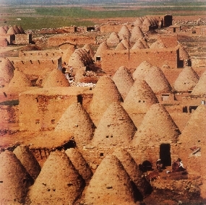
Kej. 11:31-32
MENATA PANGGUNG
LMedit
N(A)
H
SANG AYAH, TERAH, MENINGGAL DI HARAN.
DG
K
SE
B
Y
MN
ABRAHAM
LM
PANGGILAN
E
KB
U
MS
TP
“Sarang Lebah” Kota di Haran sekarang ini
RS
Buku Panduan hal. 19-24
20
1
Notes:
Mereka terus melewati ke arah barat, dan akhirnya sampai di Haran… masih ada sampai sekarang.
//// Ketika mereka berdiam untuk sementara waktu di Haran, ayah Abraham, Terah, meninggal dunia.

Slide 23
Kej. 12:5
MENATA PANGGUNG
LMedit
N(A)
H
DG
K
SE
B
Y
MN
ABRAHAM
LM
PANGGILAN
M
KB
U
GS
TP
LMe
Buku Panduan hal. 19-24
21
Notes:
Sekali lagi, Allah berbicara kepada ABRAHAM, memerintahkan dia untuk meninggalkan Haran dan berjalan menuju ke negeri yang telah dijanjikan kepadanya. Negeri itu adalah Kanaan, atau negeri yang kita sebut sekarang ini sebagai Israel.

Slide 24

7
Ketika Abraham memasuki
Negeri Itu…
Dia sudah berusia 75 tahun…
Istrinya, Sarah, 65.
Akan tetapi…anak masih dijanjikan!
ABRAHAM
PANGGILAN
T - B - B
Buku Panduan hal. 19-24
22
4
Notes:
Sekarang urutan peristiwa telah tertata!
//// Ketika Abraham memasuki negeri itu,
//// ABRAHAM sudah berusia 75 tahun dan
//// isterinya, Sarah, 65 tahun.
//// Dan masih lagi Allah menjanjikan mereka anak? Apa? Apakah Allah menggoda pasangan tua ini? Anak dijanjikan pada umur sedemikian?

Slide 25
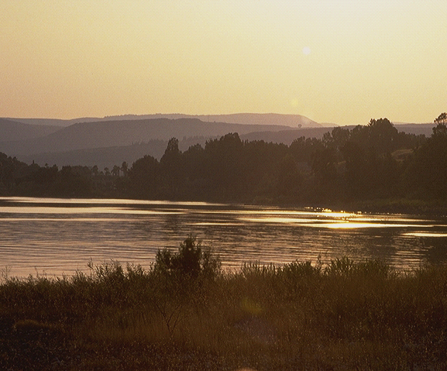
Kej. 15:6
7
ABRAHAM PERCAYA JANJI ALLAH: TANAH, BENIH, DAN BERKAT!
Kejadian 15:6!
TUHAN memperhitungkan kepercayaannya sebagai kebenaran pada pihak Abraham!
Hanya dengan percaya saja!
ABRAHAM
PANGGILAN
T - B - B
Buku Panduan hal. 19-24
23
3
Notes:
Ya…itu adalah janjinya…dan ABRAHAM percaya janji Allah akan TANAH, BENIH dan BERKAT!
//// Kesederhanaan kepercayaannya diberitahukan pada kita di Kejadian 15:6...
//// …waktu Allah memperhitungkan KEPERCAYAANNYA sebagai kebenaran pada pihak Abraham.
//// Hanya dengan percaya! Ini adalah langkah pertama dalam program baru penebusan Allah yang diperkenalkan kepada dunia melalui sahabat lamanya.

Slide 26
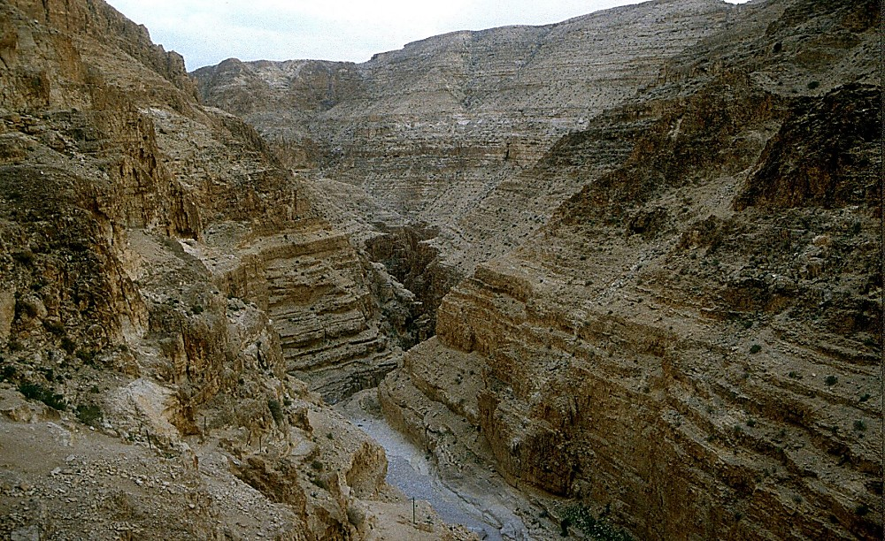

Kej. 16:1-4
7
ABRAHAM MEMPERCAYAI ALLAH!
Namun: Abraham dan Sarah menjadi tidak sabar.
“Abraham…hampirilah Hagar!” (pelayan Sarah)
ABRAHAM
PANGGILAN
T - B - B
Buku Panduan hal. 19-24
24
3
Notes:
//// Abraham sungguh percaya bahwa Allah akan menyelesaikan apa yang telah dijanjikanNya. Dan waktu berlalu.
//// Meskipun janji tersebut jelas…ABRAHAM dan Sarah menjadi tidak sabar kerana anak yang Allah janjikan tidak datang-datang. Dalam ketidaksabarannya,
//// Sarah menyarankan agar ABRAHAM mengambil pelayan Mesirnya, Hagar, dan berharap melaluinya anak yang dijanjikan itu lahir. Hal itu sudah menjadi kebiasaan pada zaman itu.

Slide 27
Kej. 16:11-12; 17:20-21
7
Pada saatnya…Hagar melahirkan seorang anak laki-laki bagi Abraham.
Namanya: ISMAEL.
(ISMAEL BUKAN ANAK PERJANJIAN.)
ABRAHAM
PANGGILAN
N - B- B
Buku Panduan hal. 19-24
25
3
Notes:
//// Benar, pada waktunya...Hagar melahirkan seorang anak laki-laki bagi ABRAHAM.
//// Nama anak itu ISMAEL.
//// Namun, Allah berfirman, anak itu bukan anak yang dimaksudkan di dalam perjanjian Allah dengan Abraham mengenai keturunannya.

Slide 28
Kej. 17:19
7
Sekarang…Abraham 85 tahun…Sarah 75.
Setelah 15 tahun…
ISHAK dilahirkan untuk ABRAHAM melalui SARAH.
NAMA: “ISHAK”
ABRAHAM
PANGGILAN
T - B - B
Buku Panduan hal. 19-24
26
4
Notes:
//// Sekarang, ABRAHAM 85 tahun; Sarah, 75 tahun.
//// Setelah 15 tahun...
//// …anak yang dijanjikan Allah kepada ABRAHAM akhirnya dilahirkan…melalui Sarah.
//// Namanya ISHAK, kata yang dipakai menunjukkan arti dari bahasa Ibrani berarti: tertawa. Ya, ABRAHAM berpikir sungguh lucu bahwa dia dan Sarah menjadi ibu-bapa pada usia yang sangat lanjut.

Slide 29
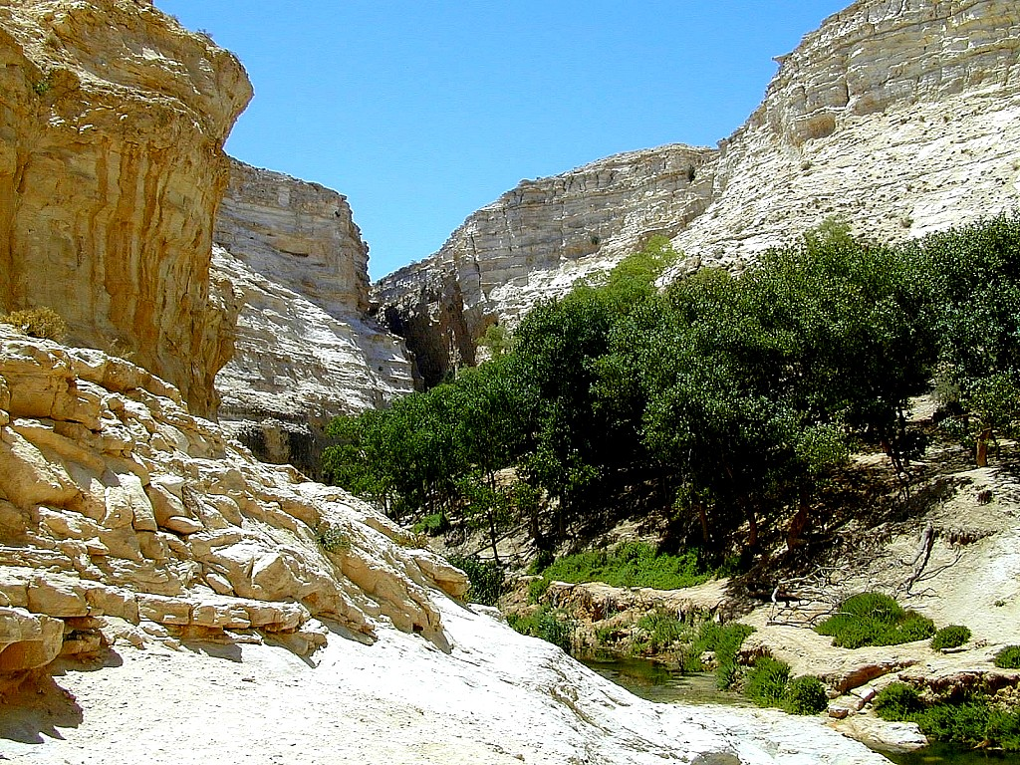
Kej. 17:21
7
Sesungguhnya Ishak lah anak yang dinantikan…
… yang melaluinya janji Allah kepada Abraham dinyatakan…
ABRAHAM
PANGGILAN
T - B - B
…MELALUI GARIS KETURUNAN ISHAK!
Buku Panduan hal. 19-24
27
2
Notes:
ISHAK sungguh anak yang dinanti-nantikan…
//// …melaluinya janji Allah kepada ABRAHAM akan diteruskan…
//// …melalui garis keturunannya.

Slide 30
Kej. 17
7
ABRAHAM
ABRAHAM
kira-kira 2000 S.M.
PANGGILAN
PA
T - B - B
AYMY
I - I
Kej. 12: 1-3
ABRAHAM
PANGGILAN
N - B- B
I - I
ISMAEL & ISHAK
Buku Panduan hal. 19-24
28
Notes:
Oleh karena itu… huruf I dan I muncul pada map arsip ABRAHAM. Berasal dari kedua anak Abraham…ISMAEL dan ISHAK… ini adalah titik penting dalam sejarah…konflik yang dahsyat antara bangsa Yahudi dan Arab dimulai 4000 tahun yang lalu…sekitar 2000 tahun S.M.

Slide 31
7
ABRAHAM
ABRAHAM
kira-kira 2000 S.M.
PANGGILAN
PA
T - B - B
AYMY
Kej. 12: 1-3
I - I
ABRAHAM
PANGGILAN
T - B - B
I - I
BANGSA ARAB
MELALUI ISMAEL
BANGSA YAHUDI
MELALUI ISHAK
Buku Panduan hal. 19-24
29
2
Notes:
Karana...
//// …ISMAEL dikenal sebagai bapa dari bangsa Arab…melalui ABRAHAM…
//// sementara ISHAK, tentulah mengacu pada sebuah nama sebagai bapa dari bangsa Yahudi…juga melalui ABRAHAM!

Slide 32
7
ABRAHAM
ABRAHAM
kira-kira 2000 S.M.
PANGGILAN
PA
T - B - B
AYMY
Kej. 12: 1-3
I - I
ABRAHAM
PANGGILAN
T - B - B
I - I
BANGSA ARAB
MELALUI ISMAEL
BANGSA YAHUDI
MELALUI ISHAK
Buku Panduan hal. 19-24
30
Notes:
Di sini terjadi konflik yang sangat besar antara dua saudara tiri dan ibu mereka. Dan seperti yang kita lihat atau baca dalam berita sekarang, kita melihat bahwa pertikaian itu dimulai di tenda ABRAHAM 4000 tahun yang lalu dan berkelanjutan sampai sekarang! Baik Yahudi maupun Arab mengaku ABRAHAM sebagai pemula bangsa mereka masing-masing!

Slide 33
7
ANAK YANG MANA?
“Firman-Nya, “Ambillah anakmu yang tunggal itu, yang engkau kasihi, yakni Ishak, pergilah ke tanah Moria dan persembahkanlah dia di sana sebagai korban bakaran pada salah satu gunung yang akan Kukatakan kepadamu.” Kejadian 22:2
ABRAHAM
PANGGILAN
T - B - B
I - I
Catatan belajar NIV:”Dalam teks Ibrani, “Ishak” diikuti kata “yang engkau kasihi,” untuk memberikan efek penekanan: “anakmu, yang tunggal itu, yang engkau kasihi – Ishak.” Ishak adalah satu-satunya “anak perjanjian.”
2 Taw. 3:1 Pengarang menunjukkan identifikasi dengan Rumah Tuhan [pada saat ini terletak di Kubah Batu].
Buku Panduan hal. 19-24
31
3
Notes:
Kemudian timbul pertanyaan: dari mana kita tahu ANAK YANG MANA yang SEBENARNYA mewarisi Perjanjian Abraham? Lihat di Kejadian 22:2…
//// “Allah berfirman, “Ambillah anakmu yang tunggal itu, yang engkau kasihi, yakni Ishak, pergilah ke tanah Moria dan persembahkanlah dia di sana sebagai korban bakaran pada salah satu gunung yang akan Kukatakan kepadamu.”
//// Lihat pada catatan untuk belajar dari terjemahan NIV: “Dalam teks Ibrani, “Ishak” diikuti kata “yang engkau kasihi,” untuk memberikan efek penekanan: “anakmu, yang tunggal itu, yang engkau kasihi – Ishak.” Ishak adalah satu-satunya “anak perjanjian.”
//// Di sini juga, akan Anda temukan di 2 Tawarikh 3:1 bahwa Allah menunjukkan Moria dengan bukit bait Allah, yang sekarang, bersebelahan dengan Mesjid Dome of the Rock.” Lebih lanjut akan kita lihat letaknya.

Slide 34
7
ANAK YANG MANA?
“Tentang Ismael, Aku telah mendengarkan permintaanmu; ia akan Kuberkati, Kubuat beranak cucu dan sangat banyak; ia akan memperanakan dua belas raja, dan Aku akan membuatnya menjadi bangsa yang besar. Tetapi perjanjian-Ku akan Kuadakan dengan Ishak, yang akan dilahirkan Sara bagimu tahun yang akan datang pada waktu seperti ini juga.”
Kejadian 17:20-21
ABRAHAM
PANGGILAN
T - B - B
Tetapi perjanjian-Ku
I - I
Kuadakan
dengan Ishak
Buku Panduan hal. 19-24
32
2
Notes:
Tetapi Ismael tidak dilupakan…tidak sama sekali!
//// Kejadian 17: 20-21…”Tentang Ismael, Aku telah mendengarkan permintaanmu; ia akan Kuberkati, Kubuat beranak cucu dan sangat banyak; ia akan memperanakkan dua belas raja, dan Aku akan membuatnya menjadi bangsa yang besar.
//// Tetapi perjanjianKu akan Kuadakan dengan Ishak, yang akan dilahirkan Sara bagimu tahun yang akan datang pada waktu seperti ini juga.”

Slide 35
7
BANDINGKAN BERKATNYA SEKARANG…
ISHAK
ABRAHAM
PANGGILAN
T - B - B
I - I
ISMAEL
MENGAPA SANGAT BERBEDA?
Buku Panduan hal. 19-24
33
3
Notes:
Menarik untuk membandingkan berkat itu sekarang…
//// Bicara secara menyeluruh…ini adalah tanah yang didiami sekarang oleh keturunan Ismael…tanah Arab dari Timur Tengah.
//// Tetapi sekarang…bandingkan dengan keturunan Ishak di Timur Tengah…di sini di daerah Israel yang kecil.
//// Mengapa terjadi perbedaan yang sangat besar?

Slide 36
7
BANDINGKAN LETAK GEOGRAFI…
Dan ….
ABRAHAM
PANGGILAN
T - B - B
I - I
Dunia Arab
Buku Panduan hal. 19-24
34
Notes:
Bicara praktisnya…hanya membandingkan letak geografi…Israel versus dunia Arab!

Slide 37
7
BANDINGKAN LETAK GEOGRAFI…
ABRAHAM
PANGGILAN
T - B - B
I - I
MUHAMMAD VERSUS ISHAK!
Buku Panduan hal. 19-24
35
Notes:
Tapi ada sesuatu yang terjadi di sini. Bandingkan pengaruh dari keturunan Ismael, Mohammad, pendiri agama Islam…dengan Ishak, bapa bangsa Israel, saudara Ismael!

Slide 38
7
BANDINGKAN LETAK GEOGRAFI…
dan
dan
dan
dan
ABRAHAM
PANGGILAN
T - B - B
I - I
Buku Panduan hal. 19-24
36
3
Notes:
Dalam letak politis geografi dunia…bandingkan ukuran Israel yang kecil dengan Australia…
//// Israel dengan Perancis…
//// Israel dengan negera bagian Amerika, Maine…
//// Israel dengan California.

Slide 39
7
dan
AMERIKA SERIKAT
ABRAHAM
PANGGILAN
T - B - B
I - I
APAKAH ADIL?
Buku Panduan hal. 19-24
37
Notes:
Dan akhirnya…walaupun ketika Israel dibandingkan dengan seluruh Amerika Serikat…dari utara sampai selatan…dari timur sampai ke barat: ketika hanya mengenai ukuran, ada perbedaan yang sangat besar antara Ishak dan Ismael! Mengapa demikian? Bagaimana kita menjelaskannya?

Slide 40
7
“…tanah yang lebih luas diberikan kepada keturunan Ismael dan pada akhirnya jauh lebih makmur daripada bangsa Israel. Hal ini benar pada masa lalu, belum termasuk kekayaan minyak bumi yang mereka miliki pada masa kini. Dan keselamatan senantiasa terbuka bagi keturunan Ismael.
ABRAHAM
PANGGILAN
T - B - B
I - I
Hal Lindsey, “The Everlasting Hatred: The Roots of Jihad,” 2002, Pg 65
Buku Panduan hal. 19-24
38
Notes:
Lihat paragraf dari buku terbaru Hal Lindsay, The Everlasting Hatred: The Roots of Jihad:
“…tanah yang lebih luas diberikan kepada keturunan Ismael dan pada akhirnya jauh lebih makmur daripada bangsa Israel. Hal ini benar pada masa lalu, belum termasuk kekayaan minyak bumi yang mereka miliki pada masa kini. Dan keselamatan senantiasa terbuka bagi keturunan Ismael.” [Berlanjut pada paragraf berikutnya.]

Slide 41
7
“…tanah yang lebih luas diberikan kepada keturunan Ismael dan pada akhirnya jauh lebih makmur daripada bangsa Israel. Hal ini benar pada masa lalu, belum termasuk kekayaan minyak bumi yang mereka miliki pada masa kini. Dan keselamatan senantiasa terbuka bagi keturunan Ismael..”
Tapi perjanjian Allah, yang menyangkut berkat rohani, hanya ditujukan untuk Ishak dan keturunannya. Berkat fisik yang dijanjikan kepada Ishak adalah menjadi perantara bagi bangsa lain untuk datang kepadaNya.” [Tambahan penekanan]
ABRAHAM
PANGGILAN
T - B - B
I - I
Hal Lindsey, “The Everlasting Hatred: The Roots of Jihad,” 2002, Pg 65
Buku Panduan hal. 19-24
39
Notes:
“Tapi perjanjian Allah, yang menyangkut berkat rohani, hanya ditujukan untuk Ishak dan keturunannya. Berkat fisik yang dijanjikan kepada Ishak adalah untuk memudahkan panggilan rohani Allah kepada para bangsa untuk datang kepadaNya.”

Slide 42
7
LEBANON
KETURUNAN ISHAK
Laut Mediterania
SYRIA
Danau Galilea
IRAK
Haifa
Nazareth
Netanya
YORDAN
Tel Aviv-Jaffa
AMMAN
YERUSALEM
Yeriko
Gaza
Hebron
Laut Mati
ABRAHAM
Bersyeba
PANGGILAN
ISRAEL
T - B - B
I - I
KETURUNAN ISMAEL
EGYPT
SAUDI ARABIA
Eilat
Al’ Aqaba
Teluk Aqaba
ISMAEL & ISHAK PADA ISRAEL MASA KINI
ISMAEL & ISHAK PADA ISRAEL MASA KINI
Buku Panduan hal. 19-24
40
2
Notes:
Dan di dalam tanah perjanjian saat ini…
//// Disini, keturunan Ishak
//// dan keturunan dari Ismael melanjutkan konflik yang tidak pernah berakhir sampai sekarang yang telah dimulai dalam tenda Abraham zaman Palestina kuno atau Kanaan pada zaman dahulu. Yahudi Israel tertelan oleh keturunan Ismael! Seluruh ceritanya tercatat di dalam kitab Kejadian.

Slide 43
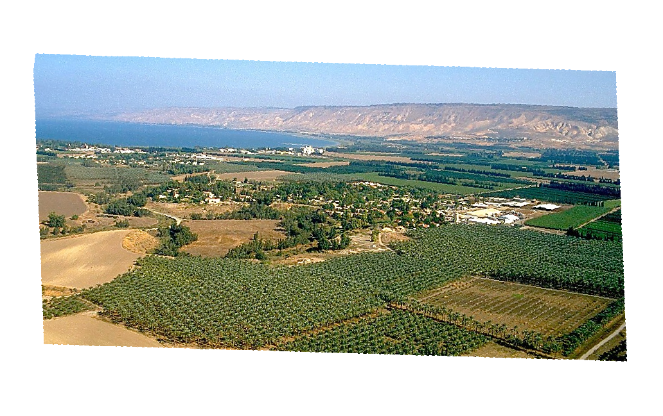
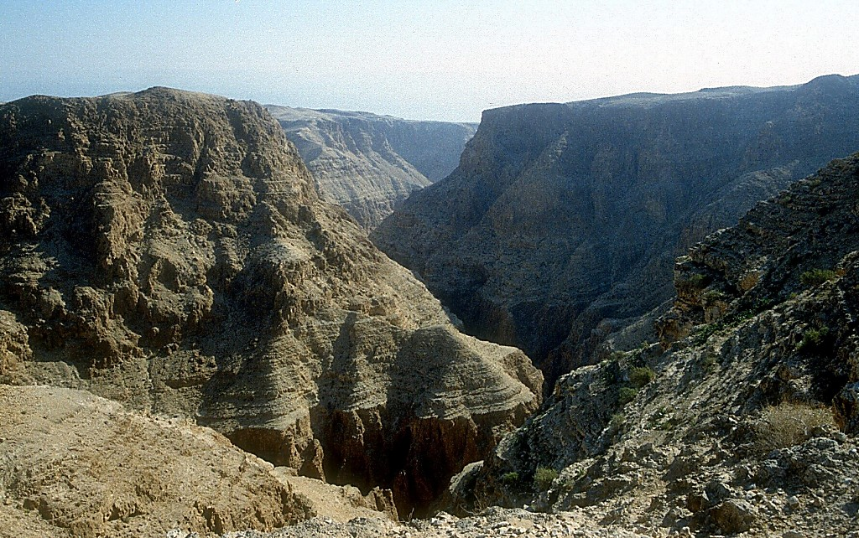
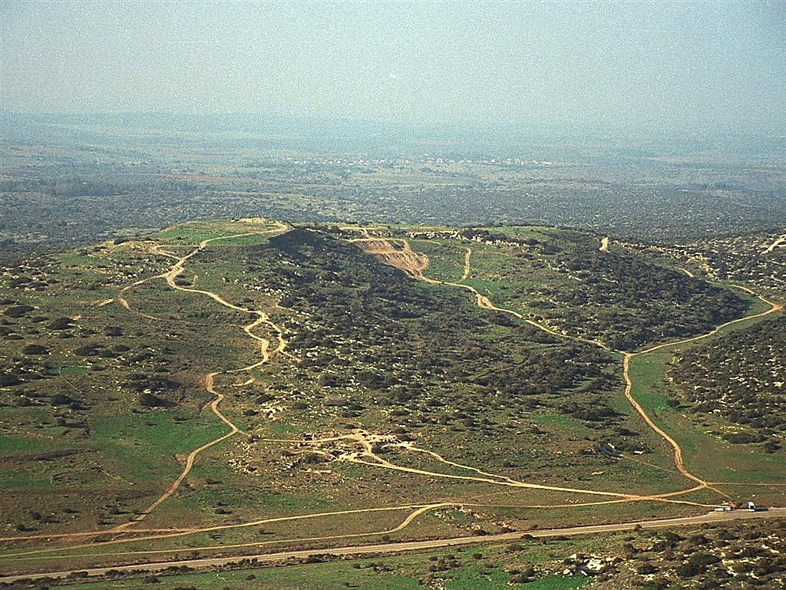
Kej. 13:10-11; Kel. 3:8
SEBAGIAN DARI JANJI ABRAHAM
ABRAHAM
PANGGILAN
T - B - B
KEINDAHAN KANAAN YANG BEGITU MENAKJUBKAN … TANAH WARISAN MEREKA
The Jordan River in Central Israel
Buku Panduan hal. 19-24
41
Notes:
Dan tanah tersebut sekarang ini…bagian khusus janji Allah kepada Abraham…tempat yang sangat mengagumkan…negeri pusaka dulu kala! Dari tanah yang subur di utara sampai daerah terpencil di selatan…”susu dan madu” merupakan berkat awal di dunia.

Slide 44
Ex. 2:24
7
ABRAHAM
ABRAHAM
kira-kira 2000 S.M.
PANGGILAN
PA
T - B - B
AYMY
I - I
Kej. 12: 1-3
Y - E
12
ABRAHAM
PANGGILAN
T - B - B
I - I
Y - E
Yakub adalah Anak Perjanjian!
12
GARIS KETURUNAN PERJANJIAN!
Buku Panduan hal. 19-24
42
7
Notes:
Cerita ini mulai bergerak dengan lebih cepat. ISHAK, anak ABRAHAM melalui Sarah, ADALAH Anak yang Dijanjikan Allah.
//// ISHAK kemudian mempunyai dua anak: YAKUB dan ESAU (Y dan E dalam peta arsip ABRAHAM). Melalui YAKUB janji yang tidak bersyarat sekarang diteruskan
//// Yakub, pada saatnya sekarang mempunyai 12 anak laki-laki (nomor 12 pada peta Abraham).
//// Jadi sekarang, Garis Keturunan Perjanjian…adalah
//// Abraham
//// Ishak
//// Yakub
//// keduabelas anak laki-laki Yakub.

Slide 45
Kej. 35:23-26; Kej. 34:1
7
ABRAHAM
ABRAHAM
kira-kira 2000 S.M.
PANGGILAN
PA
T - B - B
AYMY
I - I
Kej. 12: 1-3
Y - E
12
12
10
ABRAHAM
1
PANGGILAN
T - B - B
I - I
6
8
Y - E
5
12
4
13
7
11
3
9
2
Buku Panduan hal. 19-24
43
Notes:
Ini adalah gambaran perwakilan dari keduabelas anak laki-laki Yakub, dilahirkan untuknya dan untuk keempat istrinya sepanjang hidupnya. Anda akan melihat bahwa ada anak yang ketigabelas…anak perempuan. Dari keduabelas anak Yakub akan timbul keduabelas suku Israel.

Slide 46
Kej. 35:24
7
ABRAHAM
ABRAHAM
kira-kira 2000 S.M.
PANGGILAN
PA
T - B - B
AYMY
I - I
Kej. 12: 1-3
Y - E
12
ABRAHAM
PANGGILAN
T - B - B
I - I
Y - E
12
11
Buku Panduan hal. 19-24
44
Notes:
Tetapi perhatikan salah satu anak Yakub – yang kesebelas, salah satu yang termuda – dan mungkin yang paling disayangi dari semua anaknya. Setiap orang mengenal cerita ini:

Slide 47
Kej. 35:24
7
ABRAHAM
ABRAHAM
kira-kira 2000 S.M.
PANGGILAN
PA
T - B - B
AYMY
I - I
Kej. 12: 1-3
Y - E
12
ABRAHAM
PANGGILAN
T - B - B
I - I
Y - E
12
YUSUF!
11
Buku Panduan hal. 19-24
45
Notes:
Namanya ialah YUSUF. Tokoh legenda– namanya dikenal sepanjang zaman – membawa kita kepada tokoh keempat dalam peta mental dalam urutan cerita Alkitab.

Slide 48
Kej. 1-35
7
CIPTAAN
ANARKI
Manusia Pertama
Dosa Pertama
C
Injil Pertama
Keluarga Pertama
KERAJAAN
(1000 S.M.)
Pembunuhan Pertama
Air bah/Pelangi
Menara
(2000 S.M.)
ABRAHAM
(2000 S.M.)
C 7 S Y
PANGGILAN
PA
T - B - B
I - I
3 KOMUNITAS
Y - E
12
PEMBUANGAN
7 = 4 + 3
YUSUF
ABRAHAM
PANGGILAN
4 TOKOH
T - B - B
I - I
MUSA
(1500 S.M.)
(500 S.M.)
Y - E
S
S
SENYAP
12
YESUS
Y
YOSUA
46
2
Notes:
Sekarang kita telah menyelesaikan peta kedua dari koleksi Arsip Alkitab:
//// pertama adalah CIPTAAN,
//// diikuti oleh ABRAHAM, yang pertama dari keempat tokoh besar.

Slide 49
7
AYMY
Orang KEDUA
dari ke
4 TOKOH
adalah:
?
47
Notes:
Sekarang waktunya untuk berpindah ke orang kedua dari keempat tokoh dalam Perjanjian Lama…Arsip Alkitab nomor 3. Dari "Anugerah Yang menakjubkan Yah" kita tahu bahwa namanya dimulai dengan huruf Y. Yaitu…

Slide 50
7
AYMY
Orang KEDUA
dari ke
4 TOKOH
adalah:
“YUSUF”
48
Notes:
Yusuf. Mungkin tidak ada tokoh Alkitab yang lebih terkenal, lebih dikenang daripada dia – melalui karakter dan integritasnya di hadapan Allah – merubah seluruh sejarah manusia.

Slide 51
7
PERKIRAAN WAKTU:
ABRAHAM-YUSUF 2000 S.M.
49
Notes:
Dan perkiraan waktunya…mari secara umum tetap pada saat sekitar permulaan tahun 2000 S.M. Tidak perlu terlalu mendetail pada saat ini. Jadi, jangan terlalu dibebani untuk mengingat semua daftar panjang dari tanggal kuno. Tanggal yang diperlihatkan di INTISARI ALKITAB hanya patokan untuk menolong kejadian dalam urutan yang benar. Anda dapat mendiskusikan ketepatan penanggalan tersebut nanti.

Slide 52
Kej. 37:2 - Kej. 50:26
7
“Anugrah Yang Menakjubkan Yah”
CIPTAAN
ABRAHAM
ABRAHAM
ABRAHAM
YUSUF
ABRAHAM
MUSA
YOSUA
ANARKI
KERAJAAN
PEMBUANGAN
SENYAP
YESUS
Buku Panduan hal. 24-25
50
Notes:
Dan inilah map Yusuf dalam urutan Arsip Alkitab.
“Anugerah Yang Menakjubkan Yah”…huruf “Y” mengingatkan kita pada: YUSUF.

Slide 53
7
YUSUF
ABRAHAM
Orang KEDUA
dari ke
4 TOKOH
adalah:
YUSUF
AYMY
Buku Panduan hal. 24-25
51
Notes:
Map YUSUF siap untuk diisi dengan dua peristiwa yang penting. Anak muda yang sangat dikasihi oleh ayahnya, YAKUB – begitu dalam dan terang-terangan, pada kenyataannya…

Slide 54
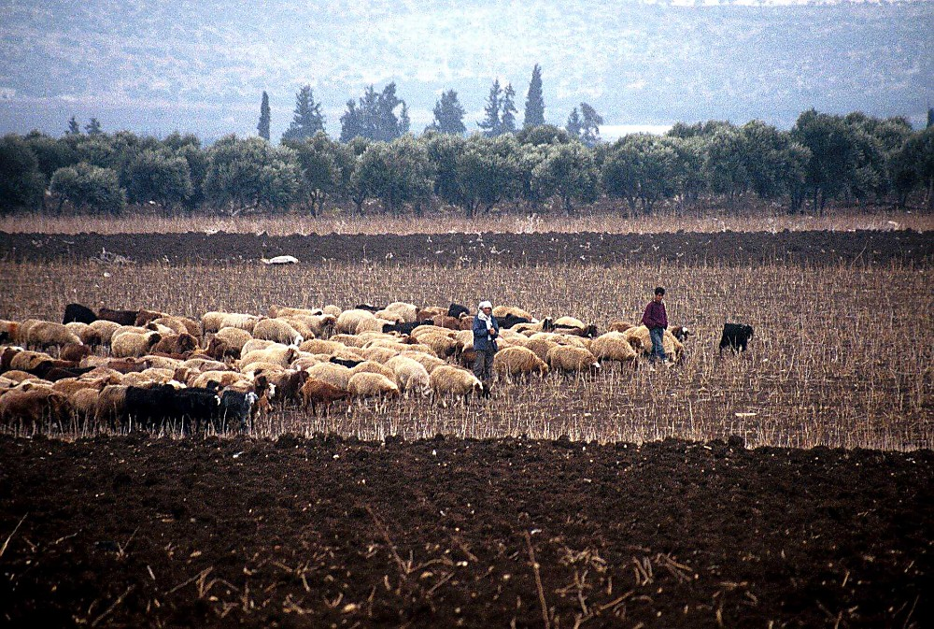
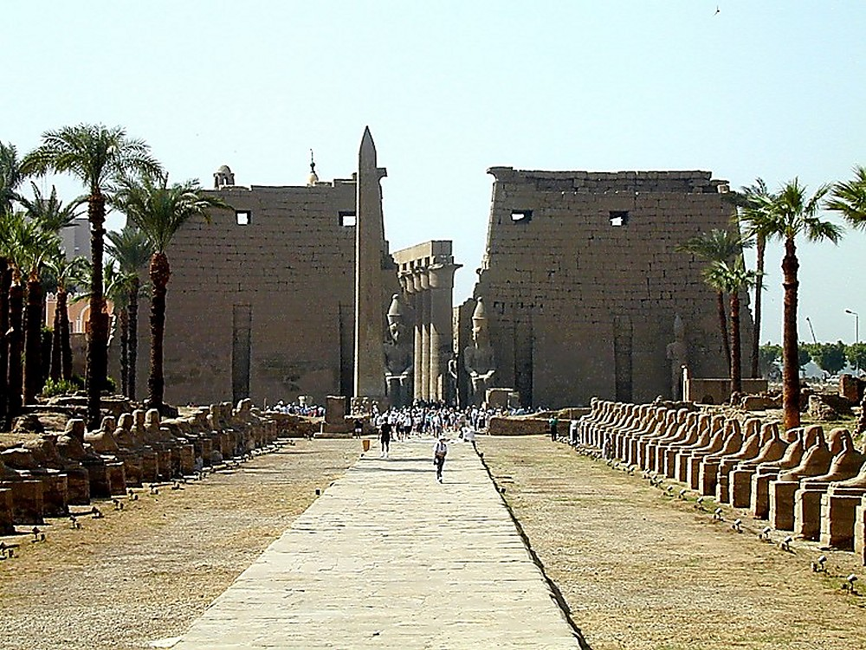
Kej. 37-41
Tampak luar dari Kuil Luxor, Mesir
YUSUF
Gembala di lapangan Dothan, Israel
Buku Panduan hal. 24-25
52
1
Notes:
…hal itu menimbulkan cemburu pada semua saudara laki-lakinya. Sambil menggembalakan domba pada saat itu di padang sebelah utara Israel… //// saudara-saudaranya bersekongkol untuk menjual Yusuf dengan diam-diam, untuk dijadikan budak kepada iring-iringan orang Mesir yang melalui daerah tersebut.

Slide 55
Kej. 37-41
YUSUF
Buku Panduan hal. 24-25
53
Notes:
Setiba di Mesir…di antara kemashyuran dan kecanggihan budayanya …YUSUF dikenal sebagai seorang anak muda yang cerdas dengan kemampuan mengatur administrasi yang hebat. Dia sangat tanggap, meskipun demikian, dia tetap setia dan taat pada otoritas dan pimpinan Allah dalam hidupnya.

Slide 56
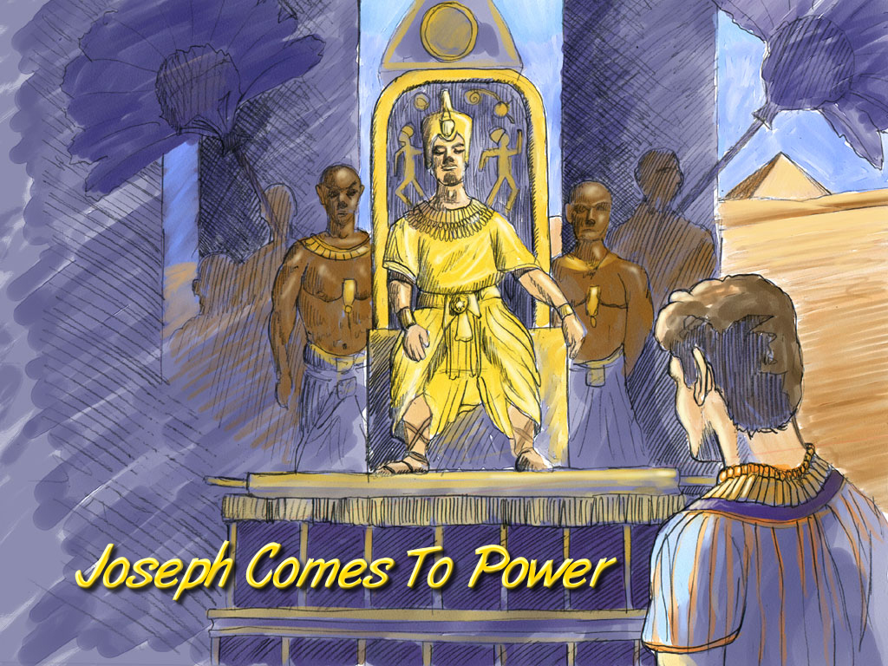
Kej. 41:41-44
YUSUF
Yusuf Menjadi Penguasa
Buku Panduan hal. 24-25
54
Notes:
Pada saatnya YUSUF tampil sebagai penguasa di Mesir. Dia menjadi pimpinan dari seluruh negeri, dan mengabdi hanya kepada Firaun.

Slide 57
Kej. 42:2
MENATA PANGGUNG
LMedit
N(A)
KELAPARAN!
H
DG
K
SE
B
Y
GN
YUSUF
LM
M
KB
U
KELIMPAHAN!
GS
TP
LMa
Buku Panduan hal. 24-25
55
1
Notes:
Pada saat yang bersamaan, kembali di Kanaan, terjadi kelaparan di daerah itu.
//// Untuk menyelamatkan nyawa, ayah YUSUF, YAKUB (sekarang dipanggil Israel), mengirim beberapa anaknya ke Mesir untuk membeli butir padi. KELAPARAN DI UTARA…KELIMPAHAN DI SELATAN.

Slide 58
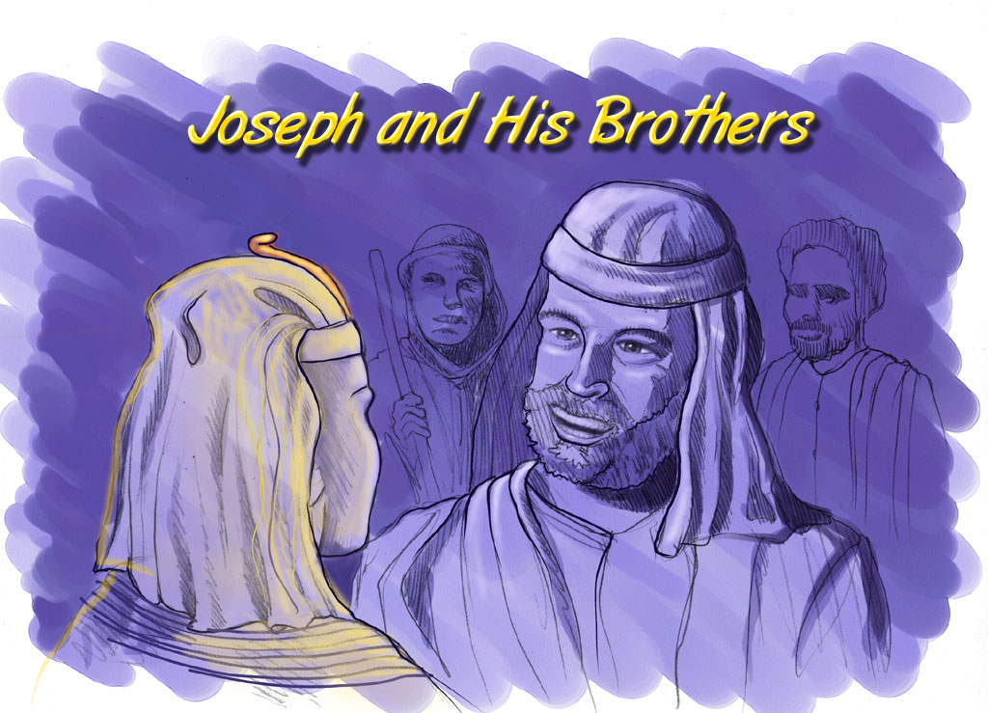
Kej. 37-41
Yusuf dan Saudara-Saudaranya
YUSUF
Joseph and His Brothers
Buku Panduan hal. 24-25
56
Notes:
Melalui serial kejadian yang dramatis ini – yang akan dikemukakan secara mendetail pada pasal selanjutnya dalam kitab Kejadian – saudara-saudaranya menyadari bahwa saudara kandung mereka, YUSUF, sekarang adalah penguasa Mesir.

Slide 59
Kej. 46: 3-7
MENATA PANGGUNG
LM
N(A)
H
DG
K
SE
SELURUH KELUARGA PINDAH…
KELUARGA INI AKAN MENJADI SEBUAH BANGSA !
B
Y
GN
YUSUF
LM
M
KB
U
GS
TP
LM
Buku Panduan hal. 24-25
57
Notes:
Seluruh keluarga pindah dan memutuskan untuk menetap di Mesir. Dan di sana…sebagai bangsa Yahudi…mereka mulai bertambah banyak menjadi sebuah bangsa, yang dikenali oleh sejarah sebagai bangsa Israel.

Slide 60
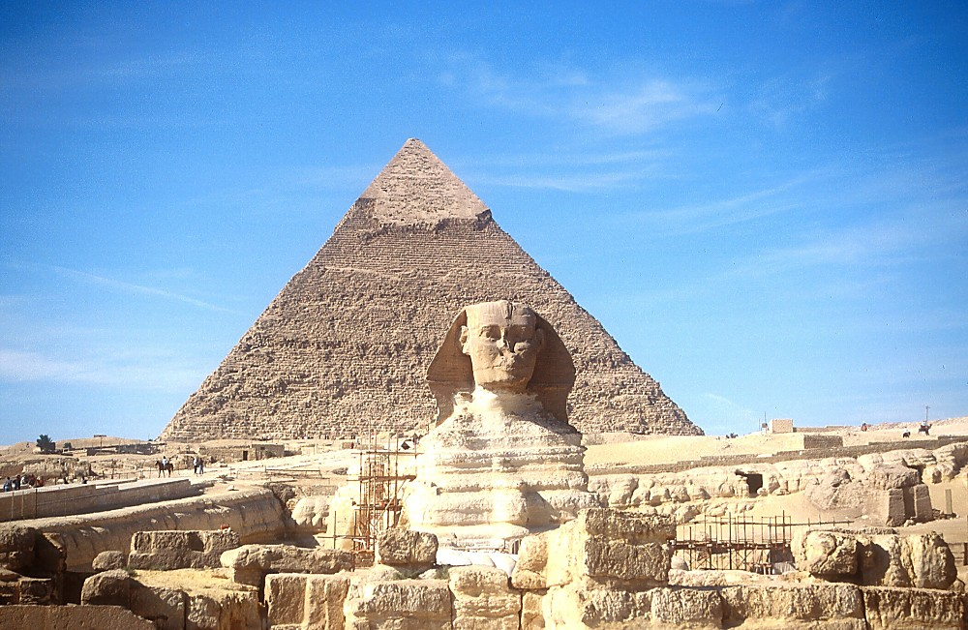
7
YUSUF
Sphinx dan Piramid
Buku Panduan hal. 24-25
58
Notes:
Untuk sementara, mereka berada di bawah perlakuan yang baik dari orang-orang dan pemerintah Mesir. Mereka adalah keluarga dari penguasa yang sangat dihormati! Mungkin mereka pernah melihat struktur dari Sphinx dan piramid Mesir. Mereka adalah keajaiban bagi kita sekarang ini.

Slide 61
7
YUSUF
Penggalian pada Piramid
Buku Panduan hal. 24-25
59
Notes:
Kita dapat mendaki salah satu sisi dari Piramid Besar dan bertanya-tanya: apakah semua ini melalui penggalian untuk kemudian keluarga Yusuf menjadi budak untuk jangka waktu yang panjang? Mungkin saja. Ada beberapa bukti.

Slide 62
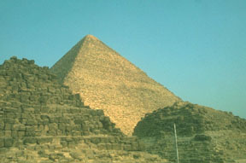
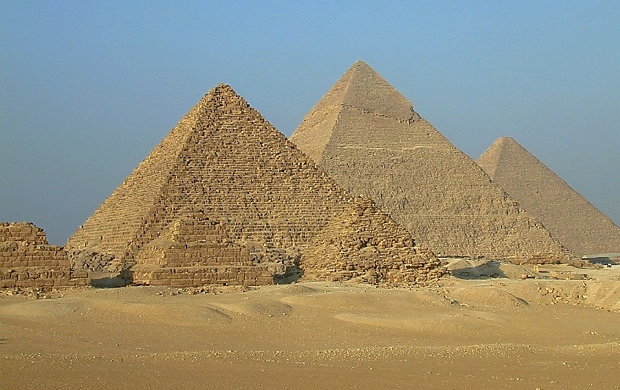
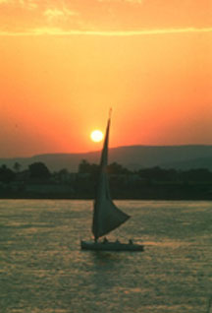
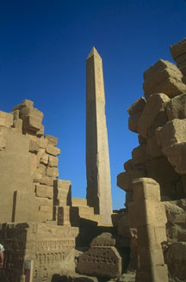
7
BANGSA ISRAEL MELIHAT…
YUSUF
…KEAJAIBAN MESIR KUNO.
Buku Panduan hal. 24-25
60
Notes:
Waktu berlalu dan Yusuf meninggal dunia, keajaiban kuno ini melihat perubahan dari penguasa Mesir dan hilangnya rasa hormat pada bangsa asing Ibrani – atau bangsa Israel sebagaimana mereka dikenal.

Slide 63
Kel. 12:40-41; Gal. 3:17
7
YUSUF
ABRAHAM
PERBUDAKAN
Orang KEDUA
dari ke
4 TOKOH
adalah:
AYMY
Notes:
Setelah kematiannya, pengabdian Yusuf sepertinya dilupakan
//// Sementara itu pada masa yang sama, keturunan bangsa Israel kian meningkat dengan sangat pesat – semakin banyak dan semakin banyak anak --
[CATATAN: TUJUH “ANAK” MUNCUL]
– segera menjadi masalah sosial yang sangat besar dan ancaman nasional terhadap penguasa Mesir. Jadi…untuk mengatasi masalah tersebut…
//// bangsa Israel, keturunan Yusuf, menjadi BUDAK untuk orang Mesir.
//// Bangsa Israel berada di Mesir selama 430 tahun. Kebanyakan dari waktu itu mereka hidup di bawah kekuasaan perbudakan Mesir.

Slide 64
Kej. 1:1 - Ex. 1:6
7
CIPTAAN
ANARKI
Manusia Pertama
Dosa Pertama
C
Injil Pertama
Keluarga Pertama
(1000 S.M.)
Pembunuhan Pertama
KEKERAJAANAN
Air Bah/Pelangi
Menara
(2000 S.M.)
ABRAHAM
(2000 S.M.)
C 7 S Y
PANGGILAN
AC
T - B - B
I - I
3 KOMUNITAS
Y - E
12
PEMBUANGAN
7 = 4 + 3
YUSUF
YUSUF
Perbudakan
Perbudakan
430
430
4 TOKOH
MUSA
(1500 S.M.)
(500 S.M.)
S
S
SENYAP
YESUS
Y
YOSUA
Buku Panduan hal. 24-25
62
Notes:
Sekarang…ARSIP ALKITAB…telah diisi dengan data
CIPTAAN, ABRAHAM, dan YUSUF…

Slide 65
7
AYMY
Orang KETIGA
dari ke
4 TOKOH
adalah:
?
63
Notes:
…yang membawa kita kepada orang ketiga dari kumpulan empat tokoh Alkitab. Tokoh ini – namanya dimulai dengan huruf kapital M – adalah…

Slide 66
7
AYMY
Orang KETIGA
dari ke
4 TOKOH
adalah:
“MUSA”
64
Notes:
...MUSA.
Pada waktuNya, Allah membangkitkan orang yang paling terkenal dalam tokoh Perjanjian Lama, MUSA, dikenal sebagai Pembebas yang Besar…untuk membawa bangsa ini keluar dari perhambaan di Mesir dan kembali ke negeri yang dijanjikan kepada Abraham sebagai warisan.

Slide 67
65
©2006 TBBMI
9.5.03b.

Slide 68


Link Intisari… Alkitab di BibleStudyDownloads.org
Dapatkan slide ini tanpa biaya
Notes:
Bible Basically (BB) PPT in Bahasa Indonesia

